Slide 1
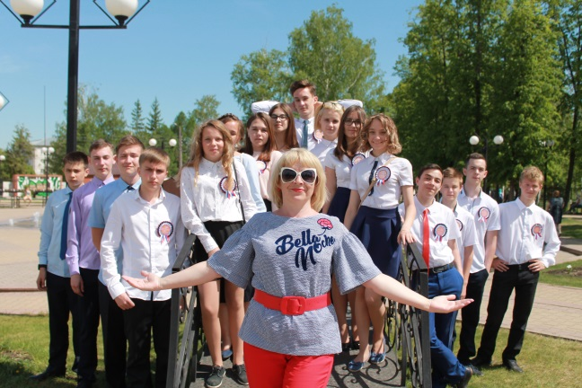
Педагогический опыт работы
учителя русского языка и литературы
ГБОУ СОШ № 1 п.г.т.Суходол
м. р. Сергиевский Самарской области
Девяткиной Ирины Александровны
Образование: высшее
Категория: высшая
Педагогический стаж: 34 года

Slide 2
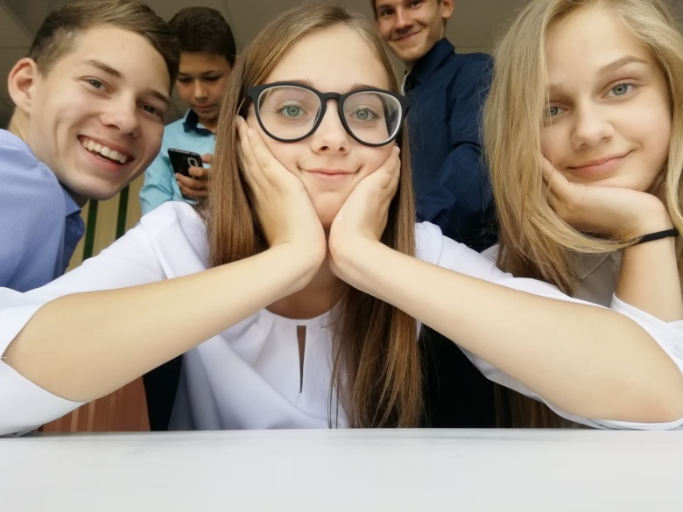
Противоречия:
между методами преподавания и различным уровнем способностей обучающихся;
между репродуктивным характером обучения и стремлением личности к творческому самовыражению;
между традиционной методикой
приобщения ребёнка к
интеллектуальному труду
и огромными возможностями
умственной и творческой
активности обучающихся.

Slide 3
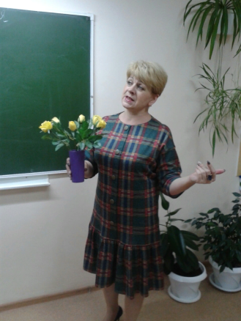
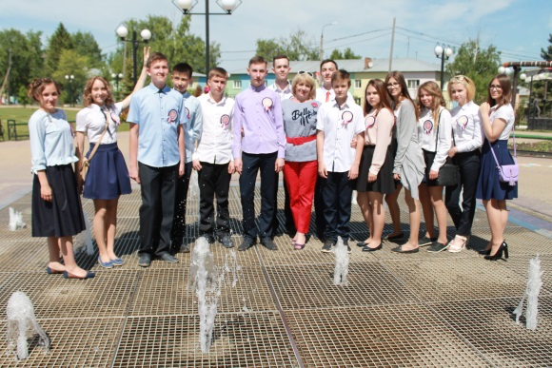
Тема самообразования:
«Проблемный подход в обучении
как средство формирования ключевых компетенций
на уроках русского языка и литературы»
Мой девиз:
С детьми всегда должна быть рядом, Даря тепло и согревая взглядом, Их в мир прекрасного вести И помнить заповедь – «Не навреди»!

Slide 4
Как сделать так, чтобы желание учиться было не только ради высокого балла, но и для того чтобы
узнать, услышать, увидеть, впитать
и стать умнее, талантливее, способнее и интереснее
окружающим и самому себе?
универсальные учебные действия функциональная грамотность
Мотивация к обучению,
критическое мышление,
социализация
Ведущая педагогическая идея – создание условий для духовно-нравственного воспитания учащихся через развитие эмоциональной культуры в процессе изучения произведений художественной литературы.

Slide 5
Б.Васильев: «…в молодых сердцах надо сеять восторг –
и пожнёшь жажду подвига».
Использование исследовательской деятельности учащихся
Применение проектной деятельности для повышения интереса учащихся к изучаемому материалу
Реализация
педагогической идеи
Применение информационных технологий для организации деятельности учащихся
Использование разнообразных педагогических методов и приёмов для эффективной подачи материала

Slide 6
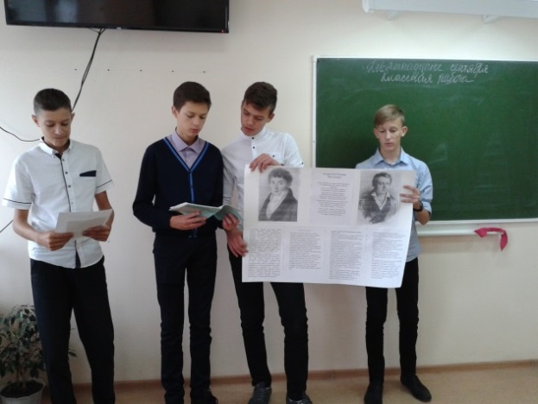
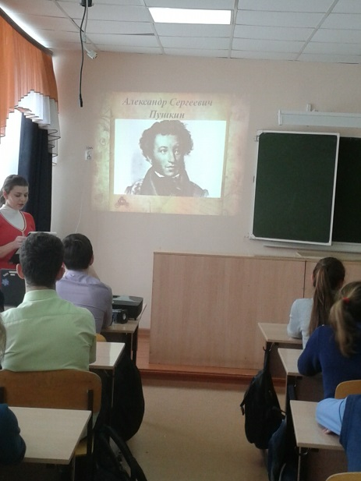
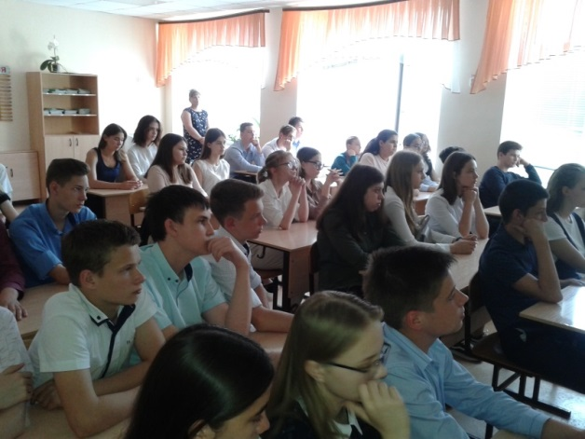
1 этап (изучение нового материала) – формы урока:
лекция;
беседа;
экскурсия (в том числе виртуальная);
кино-, видео- урок;
интегрированный урок (литература+история, музыка, ИЗО, обществознание).

Slide 7
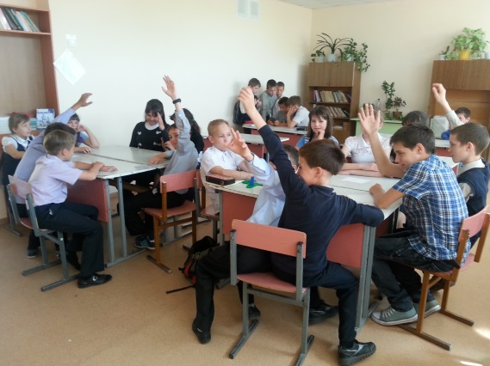
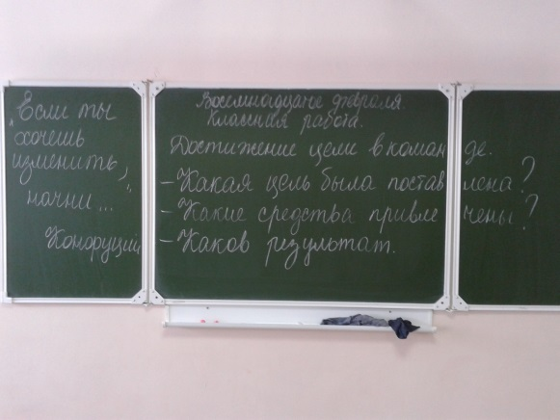
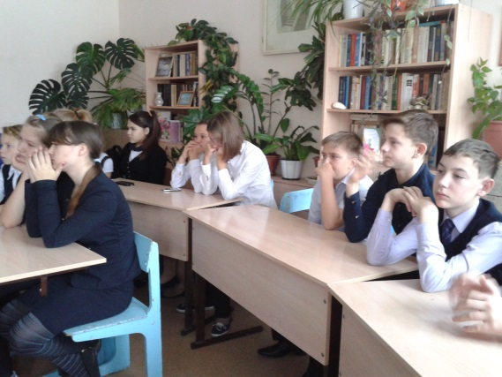
2 этап (конкретизация темы,
накопление и углубление знаний,
развитие познавательных умений) – формы урока:
семинар;
практикум;
педмастерская;
решение проблемных задач;
диспут.

Slide 8
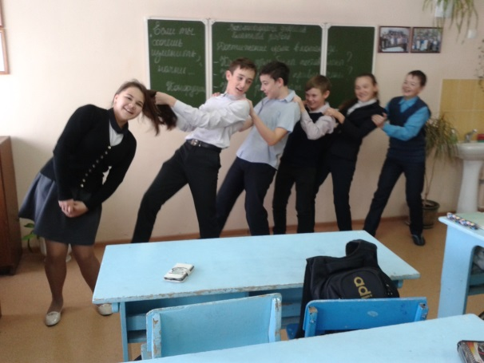
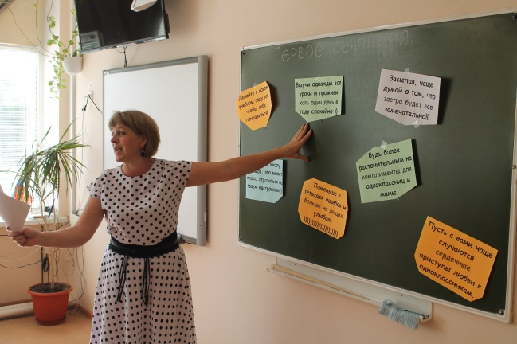
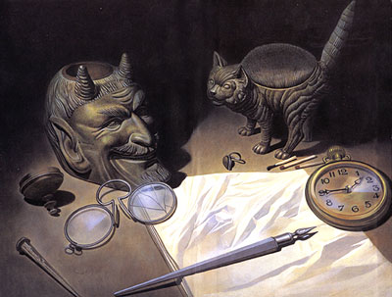
3 этап (систематизация и обобщение
новых знаний и умений,
их проверка и оценивание) – формы урока:
конференция;
интегрированный урок;
кино-, видео- урок;
нетрадиционный урок (викторина, «Своя игра», брейн-ринг).
«Своя игра»

Slide 9
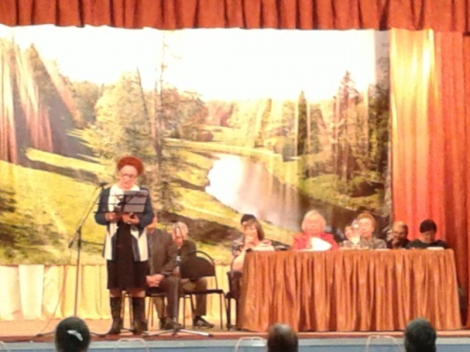
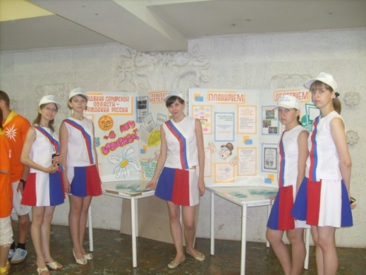
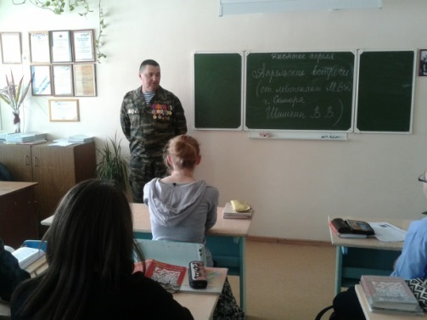
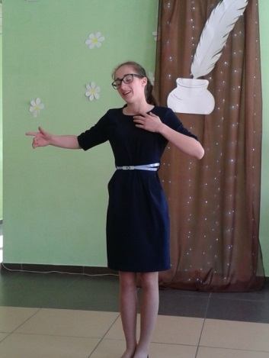
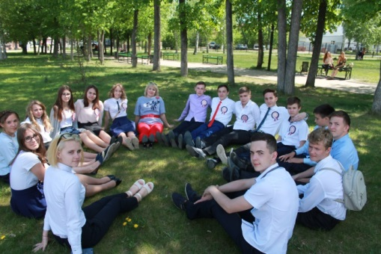
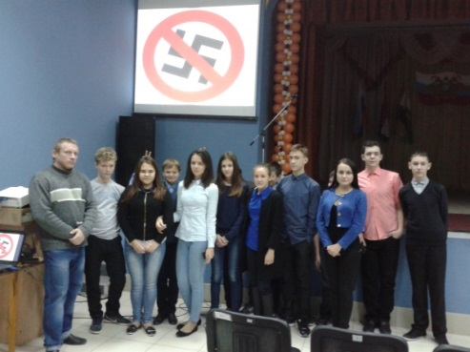
Внеурочные виды деятельности:
экскурсии в музеи;
поездки в театр;
литературные гостиные;
уроки Мужества;
вечера поэзии.

Slide 10
Достижения обучающихся
(творческие конкурсы)
2019г. – 2 место в III Международном Пушкинском литературном конкурс «Друзья
по вдохновению» (Кинстлер В.)
2019г. – 2 место во Всероссийском конкурсе «Россия-2035» (Красновский Е.)
2018г. – 1 место во Всероссийском конкурсе «Россия-2035» (Панкратов Р.);
2018г. – 1 место в Областном конкурсе «Моя малая Родина: природа, культура,
этнос» (Моисеева А.);
2018г. – 1 место в XIII Областном конкурсе творческих работ учащихся «Война
глазами детей» (Силкин Н.);
2017г. – 3 место в Межрегиональном творческом конкурсе «Пасха радость нам
несёт» (Моисеева А.);
2017г. – 1 место в XVII Областных школьных Кирилло-Мефодиевских чтениях
(Кинстлер В.);
2017г. – 2 место в Областном конкурсе литературно-творч. работ «Куйбышев –
запасная столица», посв. Параду памяти 1941года (Моисеева А.);
2016г. – 2 место в Международном творческом конкурсе «Юридический
дебют» (Кувшинова Н.);

Slide 11
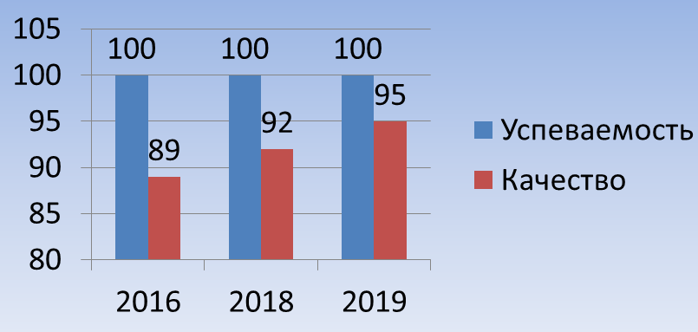
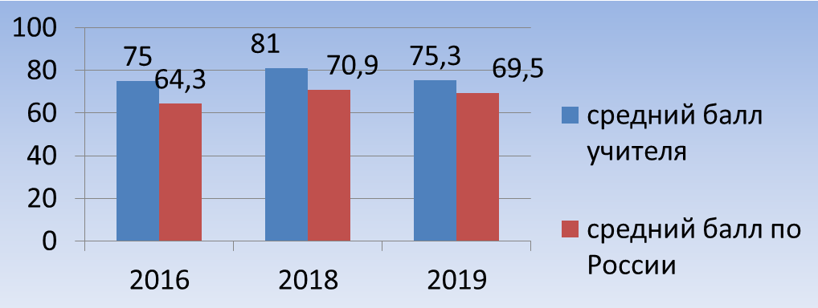
Достижения обучающихся
(государственная итоговая аттестация: ОГЭ, ЕГЭ)
Деревяшкина Е. – 100 баллов на ЕГЭ по литературе
Результаты ОГЭ
по русскому языку
Результаты ЕГЭ
по русскому языку

Slide 12
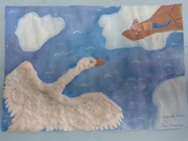
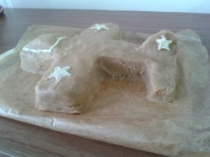
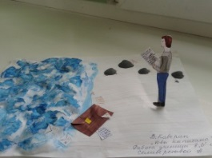
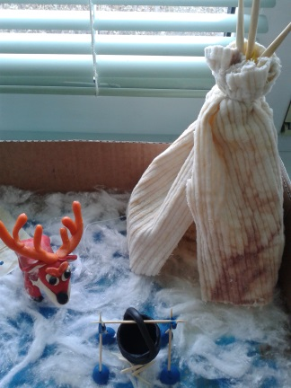
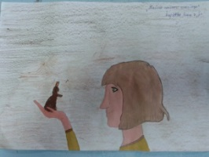
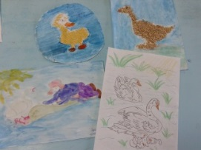
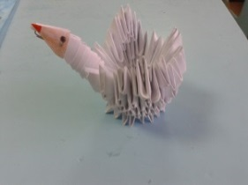
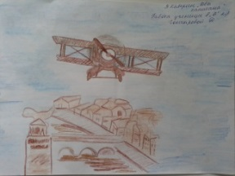
Достижения обучающихся
(НПК, олимпиады)
2020г. – Победитель XIV Международной НПК г.Отрадный (Пантелеев Н.).
2019г. – 3 призёра НПК, 5 призёров окружного этапа ВОШ по литературе;
2018г. - 3 призёра НПК, 3 призёра окружного этапа ВОШ по русскому языку;
2017г. – 2 призёра НПК, 3 призёра окружного этапа ВОШ по рус.яз. и литературе;
2016г. - 4 призёра НПК , 2 призёра окружного этапа ВОШ по литературе;
2015г. – Призёр регионального этапа ВОШ по литературе (Петрянина С.);
Поделки обучающихся ,
изготовленные по сюжетам книг:
В.Астафьев «Гуси в полынье», В.Катаев «Два капитана»,
Б.Полевой «Повесть о настоящем человеке»

Slide 13
Трансляция педагогического опыта
2020 г. – Победитель зонального конкурса «Учитель года»;
2019г. – Победитель окружного конкурса «Учитель года»;
2019г. – Победитель Областного конкурса долгосрочных воспитательных проектов.
2019г. – 1 место в Областном конкурсе «Классный руководитель»;
2018г. – 1 место в XVIII Областных школьных Кирилло-Мефодиевских Чтениях»;
2016г. – Публикация в сборнике XIII Международной НПК «Здоровое поколение –
международные ориентиры XXI века»;
2016г. – Публикация в сборнике Всероссийской НПК «Духовно-нравственное
воспитание детей и молодёжи на уроках литературы»;
2016г. - 2 место в Областном православном фестивале «От Рождества до Пасхи»;
2017г. – Победитель XV Международной Ярмарки социально-педагогических
инноваций»;
2017г. – 2 место в Областном фестивале «Изумруды»;
2016г. -Мастер-класс на VII Международном педагогическом форуме «Формирование
профессиональной компетентности современного педагога» в г.Санкт-
Петербург;
2015г. – Лауреат I степени XV Всероссийского конкурса педагогов «Образовательный
потенциал России».

Slide 14
Я – Учитель! Вы спросите: «Что это значит?»
Что по силам решать мне любые задачи.
Я могу приоткрыть детям тайные дверцы,
Я могу достучаться до каждого сердца.
Я – Учитель, а значит, я – Мира посланник,
Своим детям – опора, поддержка, наставник.
И мой голос, как звуки волшебные лиры,
Помогает поверить в себя, в свои силы.
Итак, я – Учитель! И вот моё КРЕДО –
Работать, мечтать и верить в ПОБЕДУ!!!
И.А.Девяткина

